Slide 1


Инновационность как ключевая компетенция руководителя инновационно ориентированной организации:
миф или реальность?
Тема выступления
Кузьмина Ксения Алексеевна
ФИО
Регалии
доцент каф. менеджмента и ГМУ (СПбУТУиЭ), MPA (РАНХиГС), к.филол.н. (СПбГУ),
CPLP, сертифицированный эксперт в области оценки эффективности обучения и развития, (Association for Talent Development, USA),
бизнес-консультант

Slide 2

«… каждый третий навык, необходимый для работы в 2018 году, окажется ненужным, а 85% профессий, которые возникнут в 2030 году, сегодня еще не изобретены». [5]
«Индустрия 4.0 заключается в цифровизации всего производства и создании единой экосистемы, в которой предприятия, продукты и потребители связаны и взаимодействуют между собой с помощью новых цифровых и социальных технологий». [3]
«Потребность бизнеса в ИТ-специалистах растет ежегодно: на одну вакансию, приходится 1,7 кандидата, за которых борются 4-5 компаний». [2]
Инновационность как ключевая компетенция руководителя инновационно ориентированной организации:
миф или реальность?
«… Роботы будут выполнять половину всей рутинной работы уже через 15-20 лет. При этом 53% работников уверены, что их работы сильно изменится или устареет в следующие 10 лет, а 77% людей будут переучиваться и менять профессию [1]
Тема выступления
«Учитывая темпы автоматизации, переподготовка специалистов должна будет проходит каждые
3-5 лет». [1]
ФИО
Регалии
Кузьмина Ксения Алексеевна
«До 2025 года 85 млн позиций будет ликвидировано, появится
97 млн новых рабочих мест, среди которых наибольший спрос ожидается на специалистов в области работы с данными и ИИ, создания контента и облачных вычислений». [4]
2

Slide 3
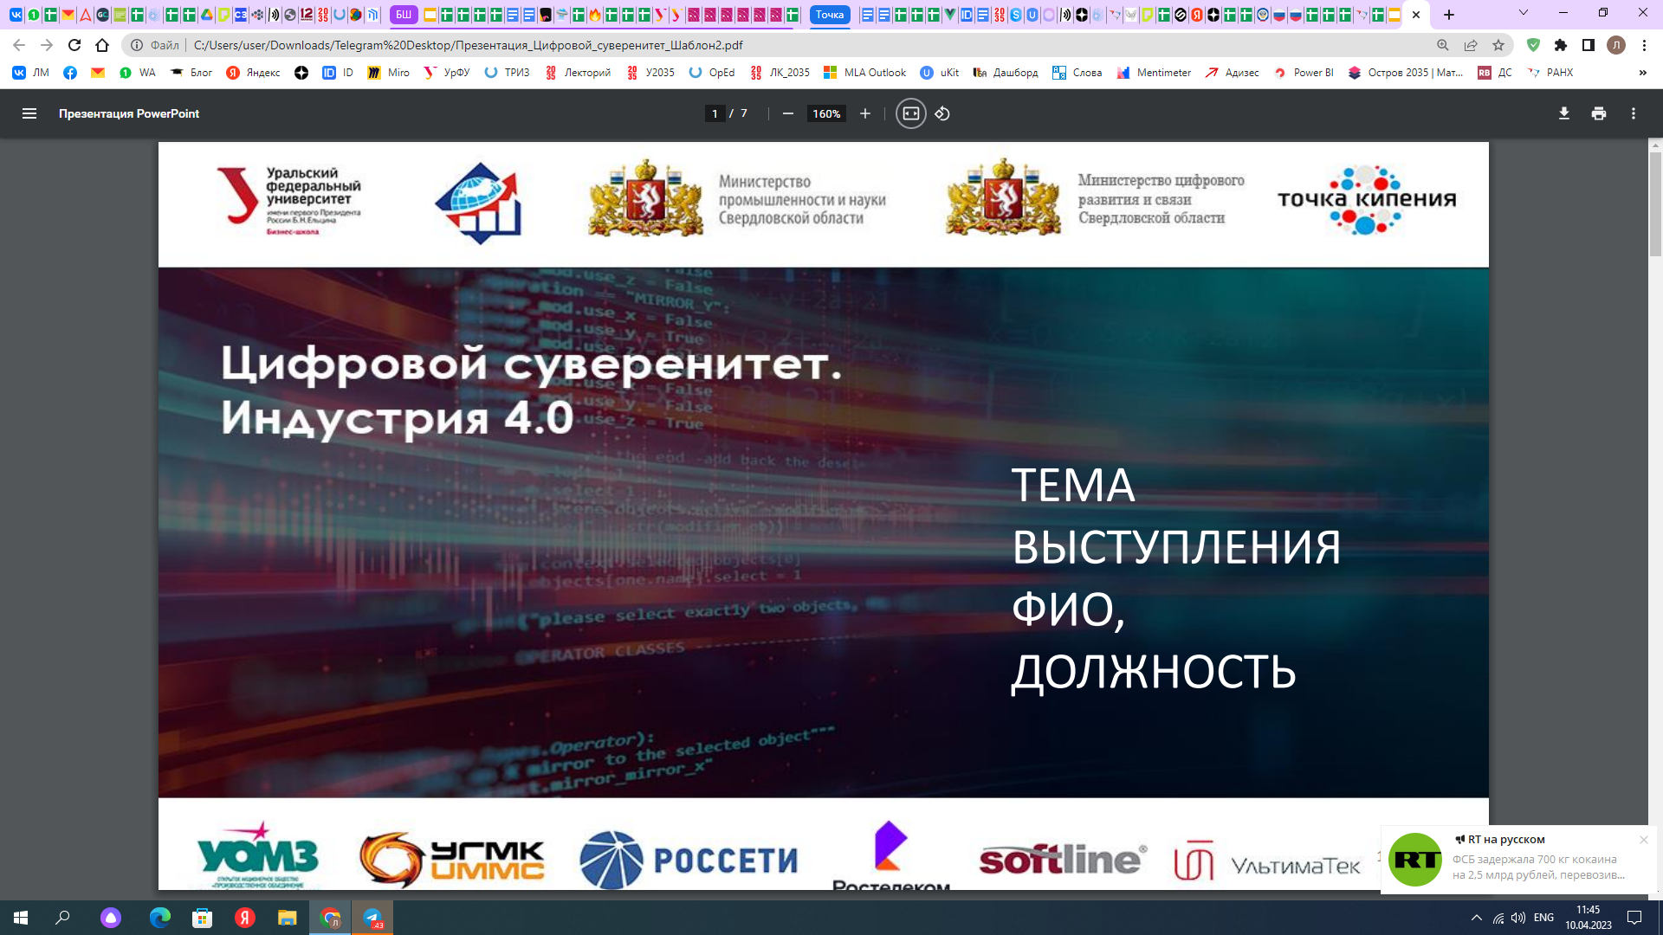
ГИБКАЯ СИСТЕМА ОБРАЗОВАНИЯ – НОВЫЕ КАДРЫ
Как развить тесное сотрудничество бизнеса и вуза?
Как работать напрямую со студентами и преподавателями?
Как построить удобную инфраструктуру для обучения?
Как настраивать человекоцентричный подход?
Какие новые образовательные механики нужны?
Какие навыки нужны профессионалам будущего?
Как построить гибкую и технологичную S-му образования?
Какие технологии подтолкнут человека к обучению?

Slide 4
КАКИЕ ГРУППЫ НАВЫКОВ РАЗВИВАТЬ
ДЛЯ УСПЕХА В БУДУЩЕМ?
МЯГКИЕ | ПРОФЕССИОНАЛЬНЫЕ | ЦИФРОВЫЕ
КОГНИТИВНЫЕ принятие решений управление собственной эффективностью критическое и системное мышление СОЦИАЛЬНЫЕ общение сотрудничество клиентоцентричность ЭМОЦИОНАЛЬНЫЕ управление собой эмоциональная компетентность принятие себя и других | СПЕЦИФИЧЕСКИЕ ЗНАНИЯ И УМЕНИЯ, НЕОБХОДИМЫЕ ДЛЯ ВЫПОЛНЕНИЯ РАБОТЫ Например в менеджменте: управление проектами управление процессами разработка продуктов финансовый и риск-менеджмент право маркетинг продажи бухгалтерия и аудит | работа с данными свободное владение цифровыми технологиями навыки программирования кибербезопасность ИТ-архитектура UX/UI дизайн Облачные вычисления VR/AR Веб-технологии

Slide 5
ГИБКАЯ СИСТЕМА ОБРАЗОВАНИЯ – НОВЫЕ КАДРЫ
15%
85%
УСПЕХ
ПРОФЕСССИОНАЛЬНЫЕ
ЦИФРОВЫЕ
МЯГКИЕ

Slide 6
ТРЕНДЫ В ОБРАЗОВАНИИ
ИНДИВИДУАЛИЗАЦИЯ
массовое образование
под запросы индивидуума
УСТРЕМЛЕННОСТЬ
В БУДУЩЕЕ
требования работодателя в моменте
готовность к новому технологическому укладу
ГИБКОСТЬ
комлиментарна индивидуализации
ФУНДАМЕНТАЛЬНОСТЬ
качество
возможность чувствовать себя комфортно в быстро меняющемся мире с учетом 3L
возможность корректировки ее границ

Slide 7
АКТУАЛИЗИРУЮТСЯ
развитие соответствующих профессиональных и надпрофессиональных компетенций,
выстраивание гибкой системы повышения квалификации и мотивации персонала

Slide 8
КАК ПРИНЯТЬ ВЫЗОВ?
проведение концепции развития кадров в парадигме 3 L – обучение длиною в жизнь,
а по сути, инвестиции в формирование и развитие человеческого капитала организации

Slide 9
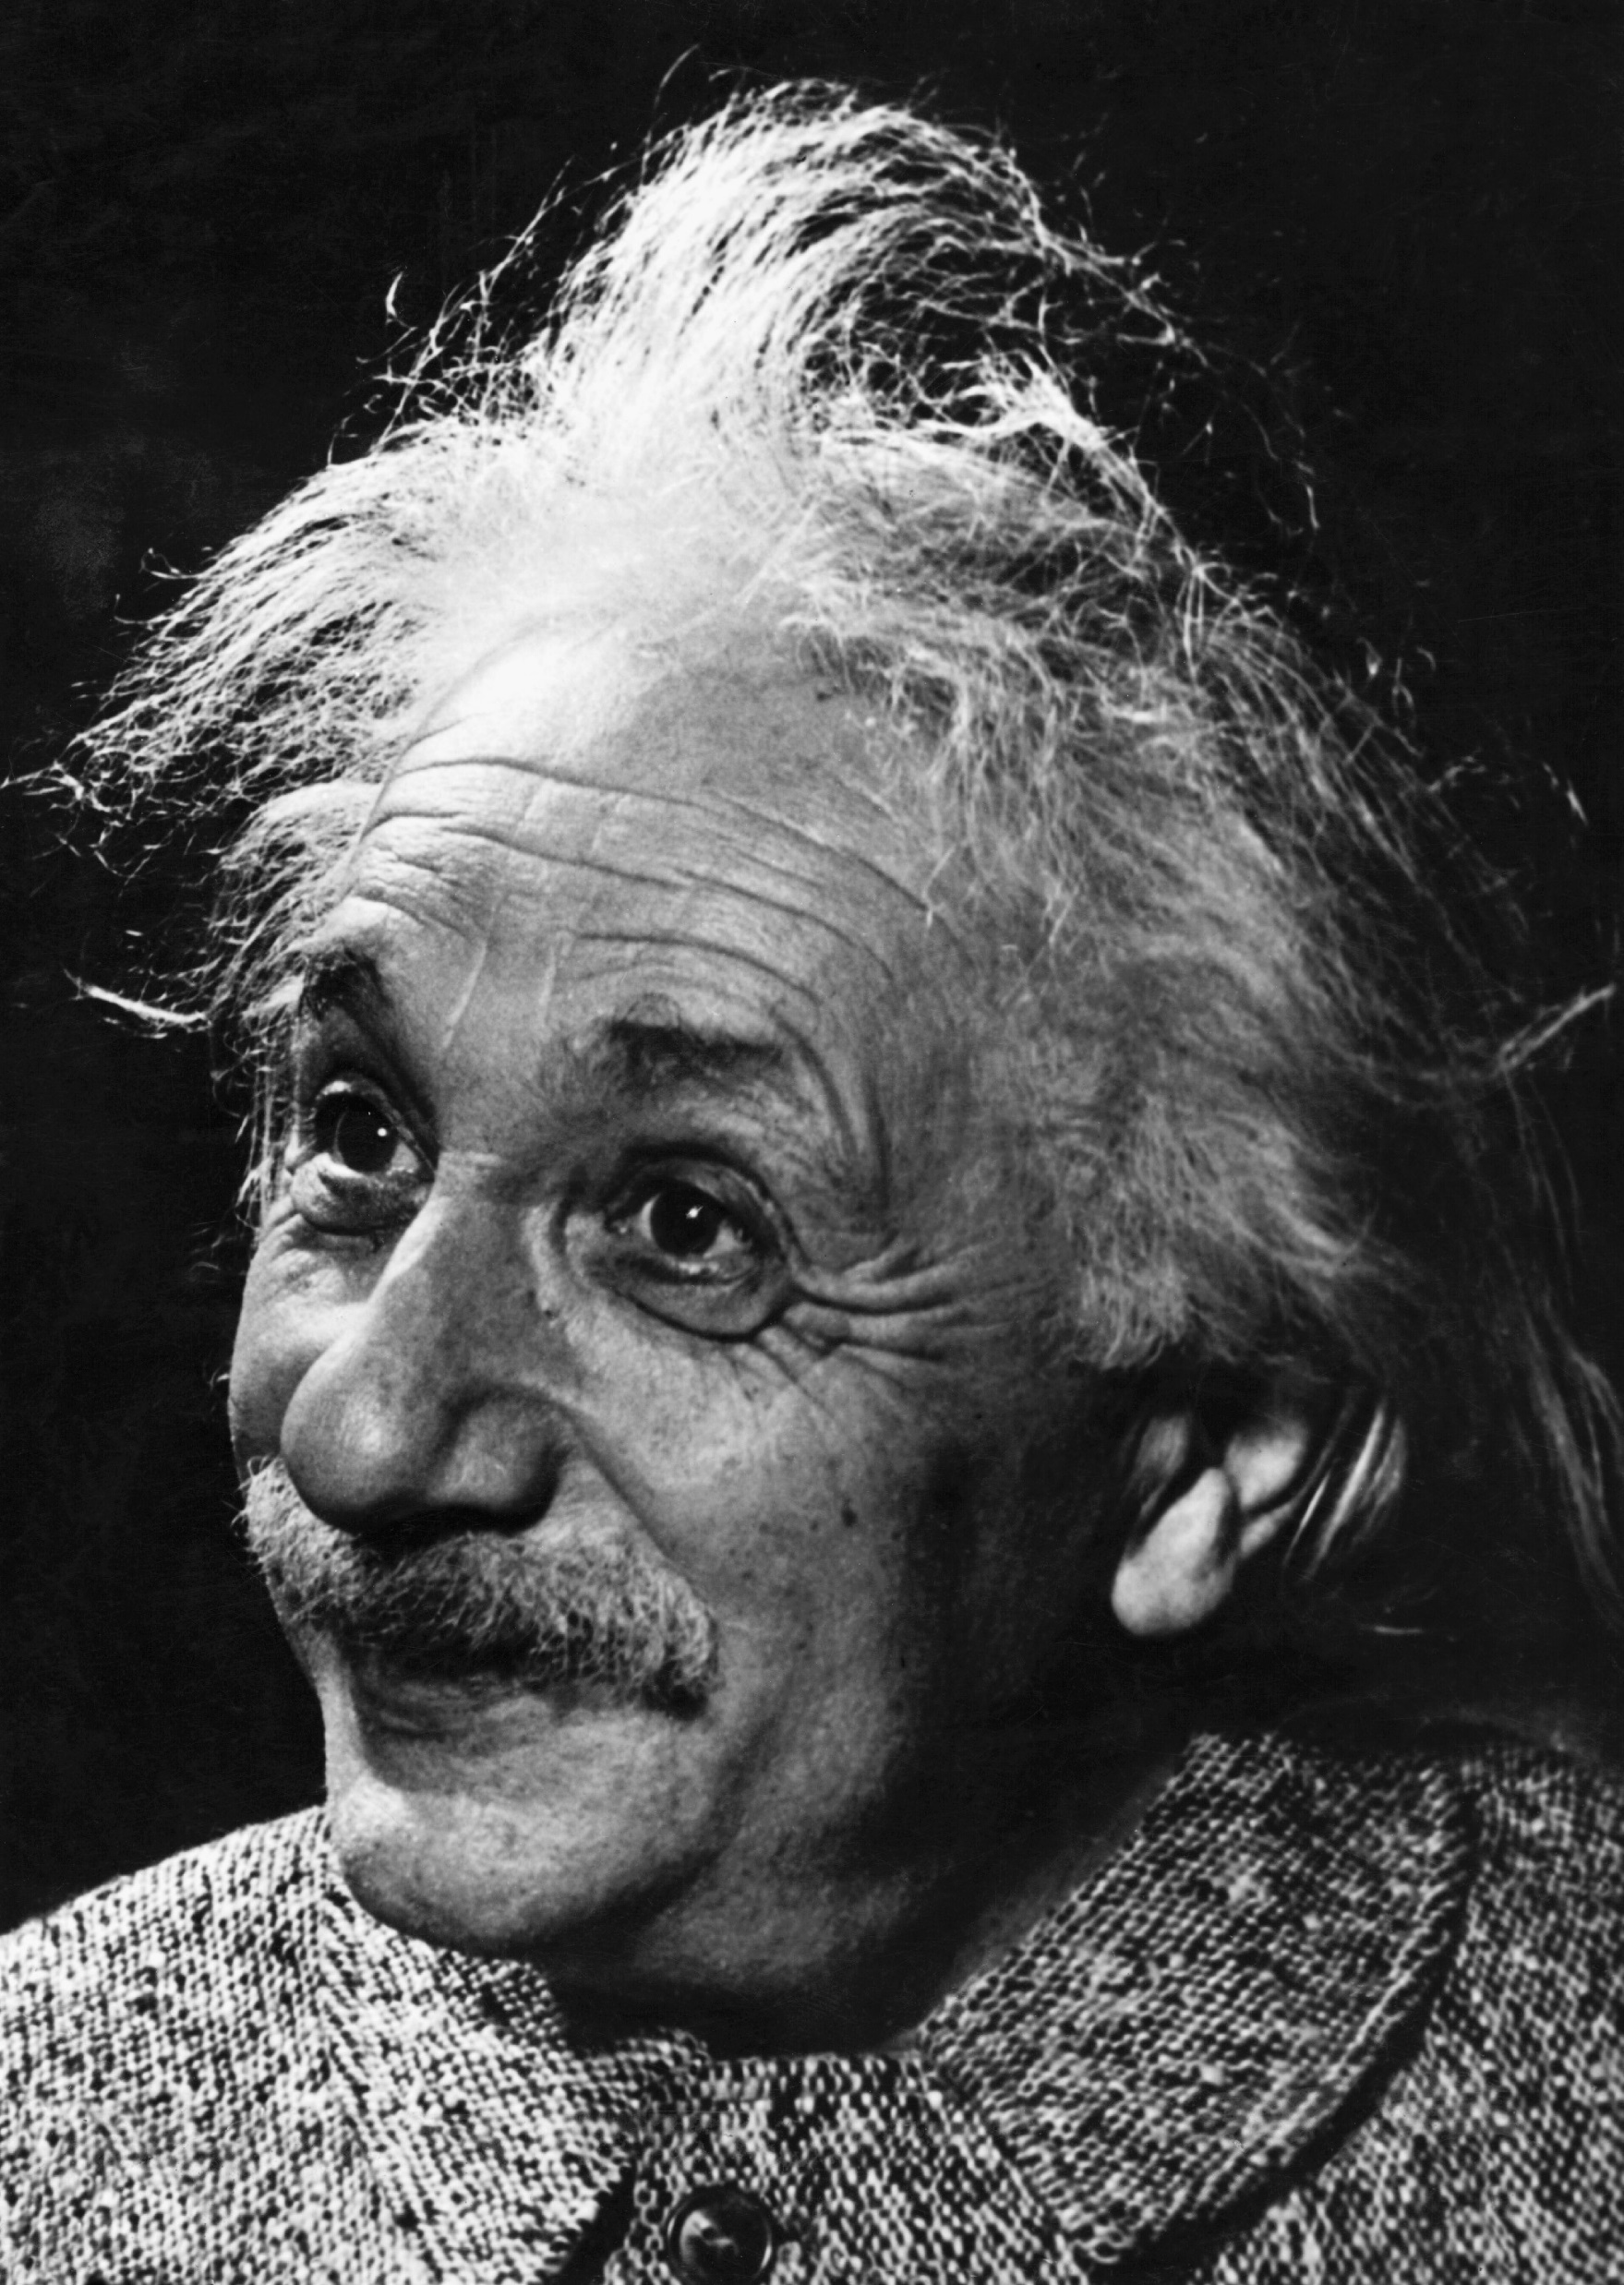
«Рискните выйти из зоны
комфорта, и вы поймете,
что вознаграждение
стоило того »
Альберт Энштейн

Slide 10
ЧЕЛОВЕЧЕСКИЙ КАПИТАЛ –
ДРАЙВЕР РАЗВИТИЯ ЛЮБОЙ ОРГАНИЗАЦИИ
Переход к инновационной модели развития вызывает сложности и вызовы в процессе упрочения статуса инновационно ориентированной организации как
центра создания,
развития,
аккумулирования,
трансфера знаний и
драйвера развития наукоемких технологий

Slide 11
ИЗМЕНЕНИЯ: РОЛЬ ЗНАНИЙ VS ХАРАКТЕР ИННОВАЦИОННОЙ ДЕЯТЕЛЬНОСТИ
Изменившаяся роль знаний как одного из главных факторов развития экономики способствует изменению характера инновационной деятельности организаций.
Связь интеллектуального капитала
с устойчивым и инновационным развитием организации с т.з. повышения уровня эффективности организаци

Slide 12
ВЫЗОВЫ ДЛЯ ИННОВАЦИОННО
ОРИЕНТИРОВАННОЙ ОРГАНИЗАЦИИ
выбор оптимальных ресурсов и инструментария развития компетенций руководителя, hard & soft skills,
технологий управления знаниями,
эффективный инновационный процесс и
формирование человеческого капитала в организации

Slide 13
ПОЧЕМУ ЭТО ВАЖНО ДЛЯ МЕНЕДЖЕРОВ
ВСЕХ УРОВНЕЙ?
готовность к постоянным изменениям,
способность топ-менеджмента задавать верные стратегические ориентиры в постоянно изменяющемся управленческом пространстве,
своевременно реагировать на внешние вызовы и
предвосхищать их,
использовать наиболее эффективный управленческий инструментарий,
принимать взвешенные решения и вести за собой подчиненных

Slide 14
ЧТО ВАЖНО ДЛЯ ТАКОЙ ОРГАНИЗАЦИИ?
Определить ожидания от
менеджеров-руководителей в части инновационности как присущей им ключевой компетенции и
управления инновационной деятельностью организации

Slide 15
МЕНЕДЖЕРСКИЕ КОМПЕТЕНЦИИ
Менеджерские компетенции являются
«подмножеством компетенций Воздействия и Оказания влияния, выражающих намерение оказать определенное воздействие» на подчиненных

Slide 16
ЧТО НУЖНО СДЕЛАТЬ ДЛЯ ЭТОГО?
уточнить, совокупность каких элементов
(характеристик и качеств, знаний и навыков, опыта) наполняет ключевую компетенцию «инновационность»
для любого уровня руководителей организации, позиционирующей себя как инновационно ориентированной

Slide 17
ИННОВАЦИИ – ЭТО …
внедряемые или внедренные прорывные идеи,
новшества,
ноу хау,
инновационные инициативы,
знаковые улучшения продуктов / сервисов / процессов / связей / системы менеджмента, которые являются ключевым инструментом для повышения конкурентных преимуществ организации и действующей системы управления в организации в целом

Slide 18
ИННОВАЦИОННО ОРИЕНТИРОВАННАЯ
ОРГАНИЗАЦИЯ ОРИЕНИРОВАНА НА…:
инновационную экономику и в которой
инновационность – одна из стратегических ценностей и основных ее конкурентных преимуществ,

Slide 19
ИННОВАЦИОННО ОРИЕНТИРОВАННАЯ
ОРГАНИЗАЦИЯ ОРИЕНТИРОВАНА НА …(2):
инновационную экономику и в которой
осуществляется разработка, внедрение инициатив через
научно-образовательные продукты и сервисы;
трансфер знаний, навыков и опыта;
трансфер научно-образовательных технологий и персонала и
их реализацию в отраслевой сфере, бизнес-среде,
в сфере ГМУ,

Slide 20
ИННОВАЦИОННО ОРИЕНТИРОВАННАЯ
ОРГАНИЗАЦИЯ ОРИЕНТИРОВАНА НА… (3):
инновационную экономику и в которой
система менеджмента выстроена или выстраивается
по принципам инновационного менеджмента

Slide 21
ИННОВАЦИОННОСТЬ: ЧТО ЭТО?
ключевая компетенция, или совокупность знаний,
навыков, опыта и ценностей, руководителя
в инновационно ориентированной организации и
необходимый элемент в формировании человеческого капитала инновационно ориентированной компании

Slide 22
ИННОВАЦИОННОСТЬ: КАК ОЦЕНИТЬ?
ключевую компетенцию руководителя и необходимый элемент в формировании человеческого капитала инновационно ориентированной компании
можно оценить через определенный набор
индикаторов поведения,
ролей руководителя и
поведенческих ситуаций в профессионально-деловой сфере

Slide 23
МЕХАНИЗМ ОЦЕНКИ «ИННОВАЦИОННОСТИ»
Выявить из топ-5 ключевых корпоративных компетенций («инновационность», «системное мышление», «управление результатом», «личная эффективность», «развитие команд и сотрудничество») и среди них
компетенции с набором следующих характеристик:
«критически важна и значима для инициации и внедрения стратегических изменений в организации»,
«недостаточна проявлена для достижения целей организации»

Slide 24
МЕХАНИЗМ ОЦЕНКИ «ИННОВАЦИОННОСТИ» (2)
Описать эти компетенции через поименование
индикаторов организационного поведения,
ролей руководителя, а также
выявить и зафиксировать примеры такого организационного поведения в контексте деятельности сотрудников (руководителей разного уровня) организации
уточнить понимание сотрудниками существующей «инновационной картины мира организации» (AS IS) и при выстраивании целевой (TO BE).

Slide 25
КОМПЕТЕНЦИЯ РУКОВОДИТЕЛЯ ИННОВАЦИОННОСТЬ: ИНДИКАТОРЫ, РОЛИ, ПОВЕДЕНИЕ
ИНДИКАТОР ПОВЕДЕНИЯ как измеряется компетенция: да/ нет ПРИВНОСИТ ДОПОЛНИТЕЛЬНУЮ ЦЕННОСТЬ ОРГАНИЗАЦИИ, постоянно развивая и улучшая продукты, сервисы, процессы организации, связи и систему менеджмента в целом
РОЛЬ РУКОВОДИТЕЛЯ как проявляется Компетенция / ПРИМЕРЫ ОРГАНИЗАЦИОННОГО ПОВЕДЕНИЯ в каких ситуациях проявляется компетенция
ЛИДЕР инициирует и организует разработку и реализации инноваций
служит примером, проявляя вовлеченность в непрерывный процесс совершенствования
участвует лично в генерации инноваций
находит наилучшее применение инновациям
адаптирует новые знания к лидируемому процессу / направлению/ продукту / сервису / связям / S-ме менеджмента
инициирует и организует разработку и реализации инноваций
СТРАТЕГ выстраивает стратегию инновационного развития организации
задает направление инноваций и метрики достижения цели инновационного развития в соответствии с корпстратегией
способствует созданию инновационной среды и условий для генерации и реализации инноваций
осуществляет долгосрочное планирование и контроль инновационного развития организации
способствует проявлению разнообразных моделей мышления в команде

Slide 26
КОМПЕТЕНЦИЯ РУКОВОДИТЕЛЯ ИННОВАЦИОННОСТЬ: ИНДИКАТОРЫ, РОЛИ, ПОВЕДЕНИЕ (2)
ИНДИКАТОР ПОВЕДЕНИЯ как измеряется компетенция: да/ нет ПРИВНОСИТ ДОПОЛНИТЕЛЬНУЮ ЦЕННОСТЬ ОРГАНИЗАЦИИ, постоянно развивая и улучшая продукты, сервисы, процессы организации, связи и систему менеджмента в целом
РОЛЬ РУКОВОДИТЕЛЯ как проявляется Компетенция / ПРИМЕРЫ ОРГАНИЗАЦИОННОГО ПОВЕДЕНИЯ в каких ситуациях проявляется компетенция
НАСТАВНИК И HR-партнер является наставником на всех стадиях выстраивания инновационного процесса в парадигме: привлечение инвестиций — разработка — процесс внедрения — получение качественного улучшения
мотивирует коллег к развитию продуктов / сервисов как для внешнего, так и для внутреннего клиента
делегирует ответственность за разработку и реализацию инноваций с учетом степени централизации системы управления инновациями, ресурсов, сложности задач, уровня компетенции и лидерского потенциала сотрудника
способствует принятию концепции постоянного саморазвития сотрудниками
способствует развитию эффективной команды и повышению уровня компетенции сотрудников, организуя развивающие мероприятия (мозговые штурмы, форсайт-сессии, фокус-группы, индивидуальный план развития и т.д.)

Slide 27
КОМПЕТЕНЦИЯ РУКОВОДИТЕЛЯ ИННОВАЦИОННОСТЬ: ИНДИКАТОРЫ, РОЛИ, ПОВЕДЕНИЕ (3)
ИНДИКАТОР ПОВЕДЕНИЯ как измеряется компетенция: да/ нет ПРИВНОСИТ ДОПОЛНИТЕЛЬНУЮ ЦЕННОСТЬ ОРГАНИЗАЦИИ, постоянно развивая и улучшая продукты, сервисы, процессы организации, связи и систему менеджмента в целом
РОЛЬ РУКОВОДИТЕЛЯ как проявляется Компетенция / ПРИМЕРЫ ОРГАНИЗАЦИОННОГО ПОВЕДЕНИЯ в каких ситуациях проявляется компетенция
РИСК-МЕНЕДЖЕР выстраивает и реализует риск-стратегию инновационной деятельности организации
оценивает рискоемкость разработки и реализации инноваций
принимает ответственность за разработку и внедрение инноваций
транслирует принятие взвешенных решений на основе аналитики данных и лучших практик
организует системный мониторинг и профилактику рисков при разработке и внедрении инноваций

Slide 28
КОМПЕТЕНЦИЯ РУКОВОДИТЕЛЯ ИННОВАЦИОННОСТЬ: ИНДИКАТОРЫ, РОЛИ, ПОВЕДЕНИЕ (4)
ИНДИКАТОР ПОВЕДЕНИЯ как измеряется компетенция: да/ нет ПРИВНОСИТ ДОПОЛНИТЕЛЬНУЮ ЦЕННОСТЬ ОРГАНИЗАЦИИ, постоянно развивая и улучшая продукты, сервисы, процессы организации, связи и систему менеджмента в целом
РОЛЬ РУКОВОДИТЕЛЯ как проявляется Компетенция / ПРИМЕРЫ ОРГАНИЗАЦИОННОГО ПОВЕДЕНИЯ в каких ситуациях проявляется компетенция
СИСТЕМНЫЙ ИНТЕГРАТОР управляет системой инновационной деятельности организации, прогнозируя перспективы ее развития, эффективно осуществляя планирование, организацию, контроль инновационных процессов и мотивацию сотрудников
использует эффективные методы проектного и процессного управления и иной управленческий инструментарий для разработки и внедрения инноваций на системной основе
организует мониторинг и обновление устаревших элементов в продуктах, услугах, сервисах, процессах и системе менеджмента
изучает тренды, вызовы и перспективы отрасли и рыночные изменения на регулярной и системной основе
способствует внедрению принципа Кайдзен на регулярной и системной основе в процессы производства и разработки, вспомогательных и обеспечивающих бизнес-процессов и управления

Slide 29
КОМПЕТЕНЦИЯ РУКОВОДИТЕЛЯ ИННОВАЦИОННОСТЬ: ИНДИКАТОРЫ, РОЛИ, ПОВЕДЕНИЕ (5)
ИНДИКАТОР ПОВЕДЕНИЯ как измеряется компетенция: да/ нет ПРИВНОСИТ ДОПОЛНИТЕЛЬНУЮ ЦЕННОСТЬ ОРГАНИЗАЦИИ, постоянно развивая и улучшая продукты, сервисы, процессы организации, связи и систему менеджмента в целом
РОЛЬ РУКОВОДИТЕЛЯ как проявляется Компетенция / ПРИМЕРЫ ОРГАНИЗАЦИОННОГО ПОВЕДЕНИЯ в каких ситуациях проявляется компетенция
КОММУНИКАТОР и ПРОВОДНИК ИННОВАЦИОН-НОЙ КУЛЬТУРЫ разделяет убеждения и ценности инновационно ориентированной организации
транслирует приверженность культуре инновационно ориентированной организации в отношениях с коллегами, подчиненными, внутренними и внешними клиентами, стейкхолдерами
транслирует открытый процесс принятия решений, в т.ч. для оценки инновационных идей другими сотрудниками с помощью эффективных каналов, средств коммуникации и коммуникационных мероприятий
транслирует тренды, вызовы и перспективы отрасли и рыночные изменения на регулярной и системной основе
транслирует важность разнообразных моделей мышления в команде и критичного отношения к своему способу (способам) мышления

Slide 30
ВЫВОДЫ
Разработанный механизм оценки компетенции «инновационность» может быть применен для оценки иных корпоративных компетенций, так как включает универсальную последовательность шагов и практик,
Обозначенные роли руководителя с т.з. привнесения дополнительной ценности
не являются взаимоисключающими,
могут быть приняты частично или полностью руководителем для решения конкретных инновационных целей.
Каждая из ролей отражает компетенцию «инновационность» в организационном поведении руководителя через набор определенных профессионально-поведенческих ситуаций

Slide 31
ВЫВОДЫ (2)
Каждая из ролей отражает компетенцию «инновационность» в организационном поведении руководителя через набор определенных профессионально-поведенческих ситуаций,
Сформированное описание компетенции «инновационность» позволяет говорить об универсальных ее качествах и инвариантах проявления, что может быть учтено в дальнейшем
при составлении модели компетенции организации.

Slide 32
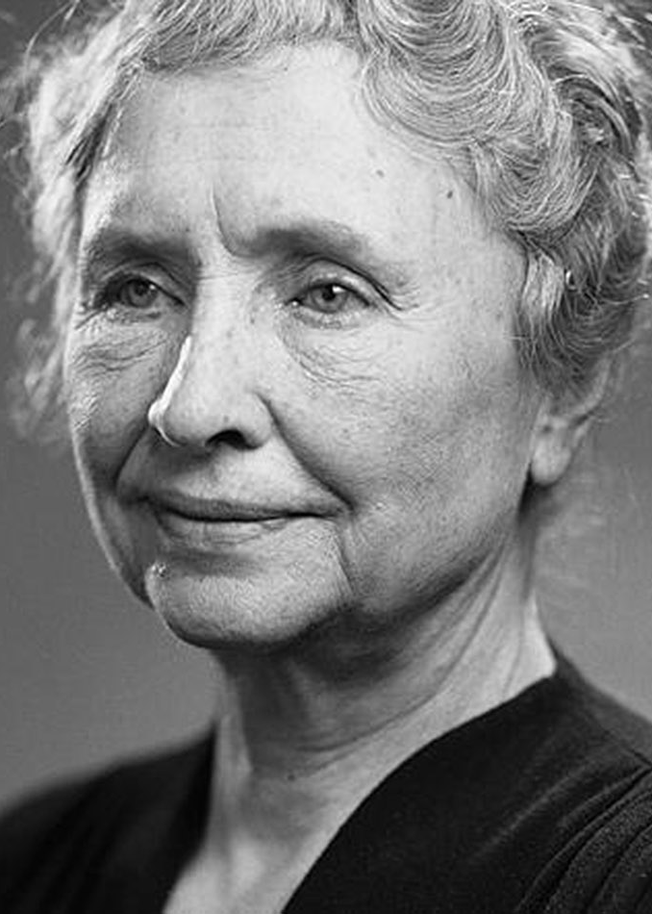
«В одиночку мы можем сделать так мало, зато сколько мы можем сделать все вместе »
Хелен Келлер

Slide 33

Кузьмина
Ксения Алексеевна
доцент каф. менеджмента и ГМУ
Санкт-Петербургский университет
экономики и менеджмента
MPA (РАНХиГС)
к.филол.н. (СПбГУ)
CPLP, сертифицированный эксперт
в области оценки эффективности
обучения и развития (Association
for Talent Development, USA)
бизнес-консультант
VK https://vk.com/id7768
ksenia.kuzmina.rus@gmail.com
+7 (905) 220-27-95

